Slide 1
الأدب الأندلسي

Slide 2
لماذا نهتم بالأدب الأندلسي؟
خروج الإسلام من أرضها ومحاربته ،بعدما كانت يوما أرضا إسلامية.
الحضارة الرفيعة التي أنشأها المسلمون فيها حتى أصبحت نبراسا يقتدي به علماء أوربا.
تأثير المفكرون العرب على الغرب جعلت اللغة العربية لغة الخاصة في أوربا.
كل الحضارة الأوربية الحديثة بكل تقدمها وازدهارها حضارة عربية إسلامية اغتصبتها أوربا من فكرنا الإسلامي.
كون الأدب الأندلسي يتمتع بسمات وفنون متميزة تميزه عن أدب المشرق وإن سار على دربه.

Slide 3
اسم الأندلس
الأندلس هو الاسم الذي أطلقه المسلمون على شبه الجزيرة إيبيريا عام 711م،بعد أن دخلها المسلمون بقياده طارق بن زياد وضموها للخلافة الأموية واستمر وجود المسلمين فيها حتى سقوط مملكة غرناطة عام 1492.

Slide 4
حدود الأندلس الجغرافية
وتقع الأندلس في الجزء الجنوبي الغربي لقارة أوروبا ، ويسمونها شبه جزيرة إيبريا ، وهي تشمل ما يسمى اليوم دولتي أسبانيا والبرتغال .
ويحدها من الشمال فرنسا ، ومن الجنوب والغرب المحيط الأطلسي ، ومن الشرق البحر المتوسط ، ومضيق جبل طارق .
ويفصل بينها وبين فرنسا من الشمال جبال البرانس أو ( البرت ) ، وتتوسطها هضبة تمتد إلى شمالها ، وتقع جنوب الهضبة جبال ( نيفادا ) الشهيرة .
وكان يسميها المسلمون ( جبال الثلج ) لأن الثلوج لا تغادرها صيف شتاء .

Slide 5
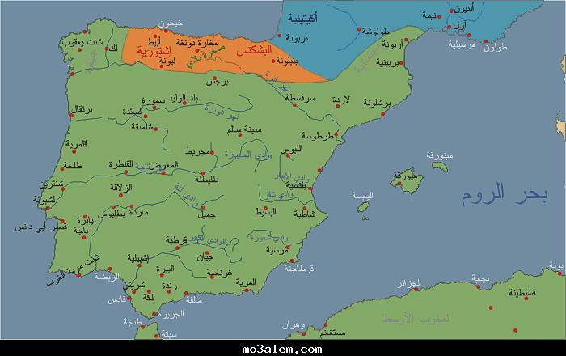
الموقع الجغرافي للأندلس :

Slide 6
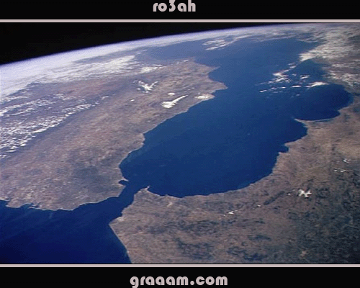
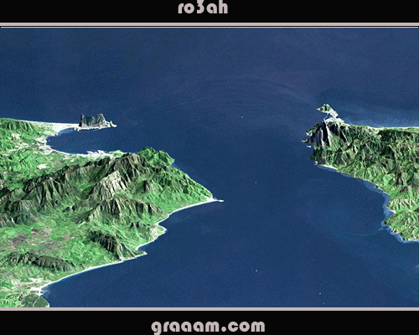

Slide 7
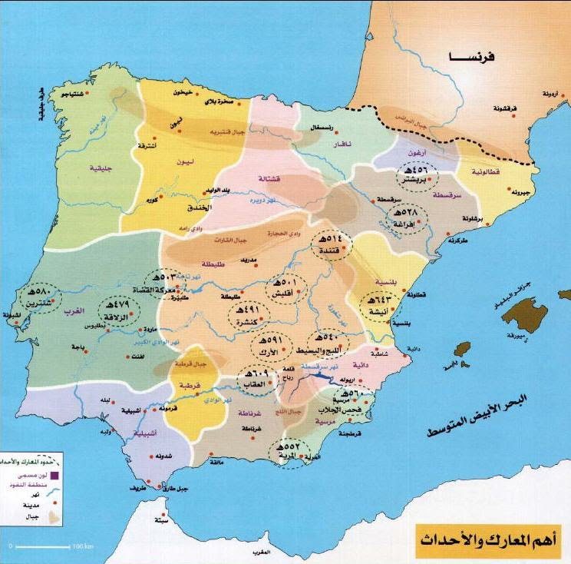
المعارك والفتوحات

Slide 8
وتتخلل بلاد الأندلس شبكة كبيرة من الأنهار ، ولهذا كثرت المدن بها ، فلا تكاد تخرج من مدينة إلا وتصل إلى أخرى أو ريف أو قرية .
ومن مدنها التي ذكرت في التراث الإسلامي ( قرطبة وغرناطة وبلنسية وطليطلة ومرسية وألمرية وبرشلونة وطريف وشاطبة ومالقة وطرطوشة وطركونة وبجاية وبطليوس وغيرها ) .

Slide 9
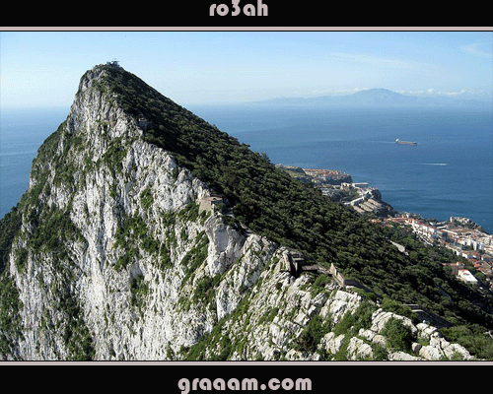
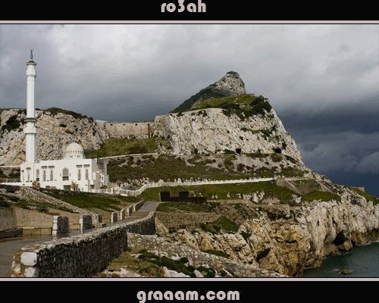
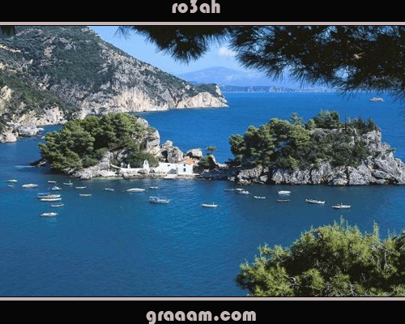
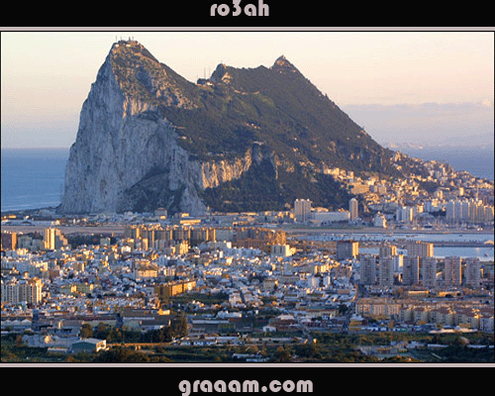

Slide 10
ولقد تميزت بلاد الأندلس بما حباها الله من جمالٍ في الطبيعة ، فكثرت منتجاتها الزراعية، وتعددت الخيرات بها ، واشتملت على كل مكونات الطبيعة من سهول وهضاب وجبال وصحاري وأنهار وطيور وأزهار وغير ذلك .
مما جعل الكثير من الشعراء يصفها بأنه جنة في الأرض .

Slide 11
يقول ابن خفاجة :
يا أهل أندلــس لله دركم ماء وظل وأنهار وأشــجار
ما جنة الخـلد إلا في ديـاركم ولو تخيرت هذي كنت أختارُ
لا تحسبوا بعد ذا أن تدخلوا سقراً فليس تُدّخَل بعد الجنـةِ النارُ

Slide 12
فترات الحكم بالأندلس
يقسم مؤرخو الأدب فترات الحكم في إسبانيا " الأندلس " إلى ثمانية عصور هي :
1 - عصر الولاة من سنة (95هـ) إلى سنة (138هـ)
2 - عصر الإمارة من سنة (138هـ) إلى سنة (300هـ )
3 - عصر الخلافة من سنة (300هـ ) إلى سنة (366هـ)
4 ـ عصر الحجابة من سنة (366هـ ) إلى سنة (400هـ)
وهذه العصور الأربعة تعتبر عصوراً أموية ، لأن الحكم فيها كان لبني أمية ، مع سقوط حكم الأمويين في المشرق منذ عام 132 هـ ، وقيام الدولة العباسية هناك .

Slide 13
5 ـ عصر ملوك الطوائف من سنة (400هـ) إلى سنة (536هـ)
6 - المرابطون بالأندلس من سنة (495هـ) إلى سنة (555 هـ)
7 - الموحدون بالأندلس من سنة (524هـ) إلى سنة (667هـ)
8 ـ دولة بنى الأحمر فى غرناطة من سنة (635هـ) إلى سنة (898هـ)

Slide 14
الحضارة العمرانية في الأندلس
هناك روائع الحضارة الإسلامية فى الأندلس عبر العلوم والفنون والآثار. وأبرز ما نشاهد بالأندلس هذه الإنجازات المبهرة فى العمارة فلا يزال العالم يشاهد وبإعجاب قصور المعتمد بن عباد فى اشبيلية وقصر الحمراء فى غرناطةالذى كتب عنه الشاعر الفرنسى الشهير فيكتورهوجو قصيدة طويلة.

Slide 15
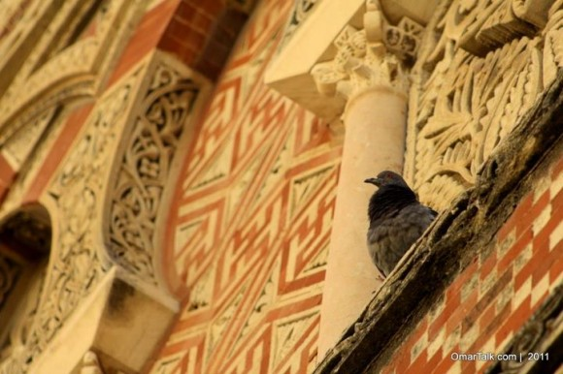
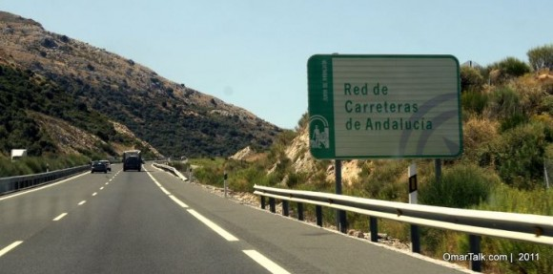
ومن القصور إلى المساجد نشاهد روائع فن العمارة فى: مسجد قرطبة الجامع وجامع الموحدين بإشبيلية، والمسجد الجامع بالمرية، وقد اهتم حكام الأندلس بالعمارة الحربية، فبنوا الأسوار والقلاع والقناطر.

Slide 16
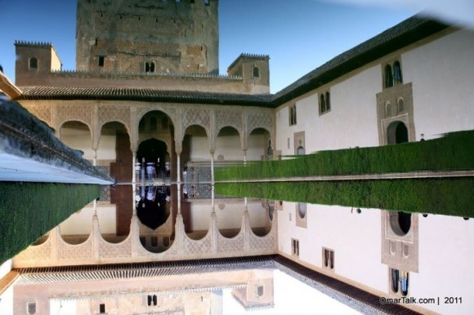
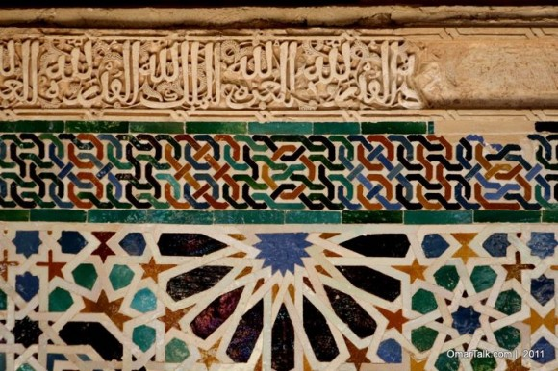

Slide 17
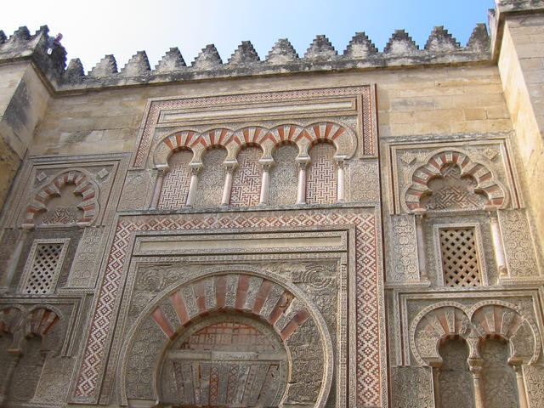
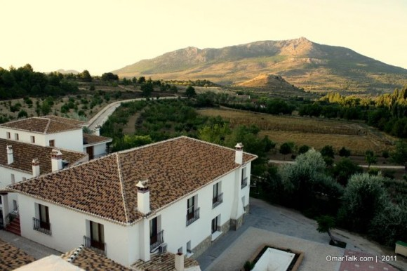
، ولعل أبرز مثال نشاهده فى ذلك أسوار قرطبة، و قناطر طليطلة. وكان الطراز الأموي بالأندلس هو أبرز سمات الفن الأندلسى، ومن خلاله برع الأندلسيون فى فنون النحت على الخشب، وزخرفة الخزف والنسيج إلى جانب التحف المعدنية الرائعة.

Slide 18
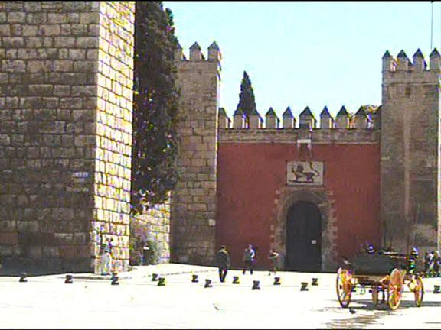
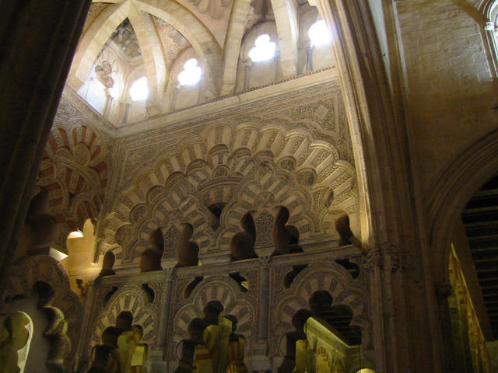
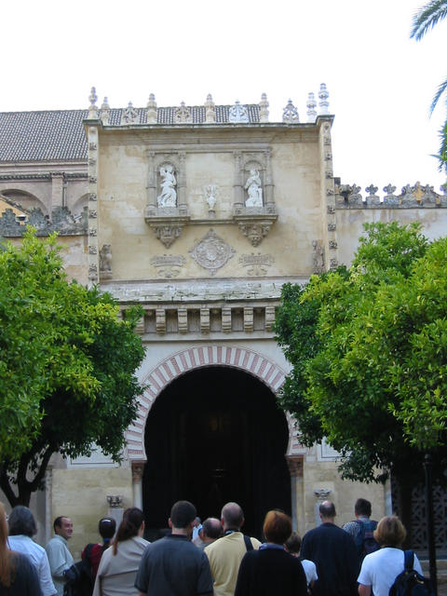
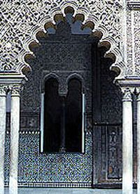
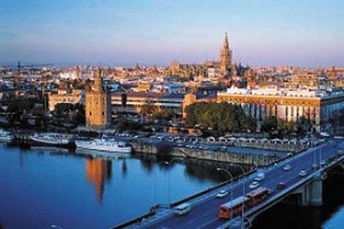

Slide 19
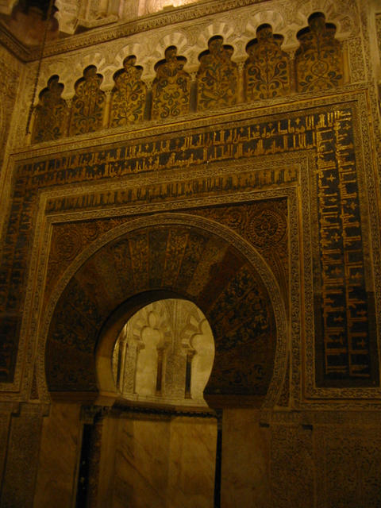
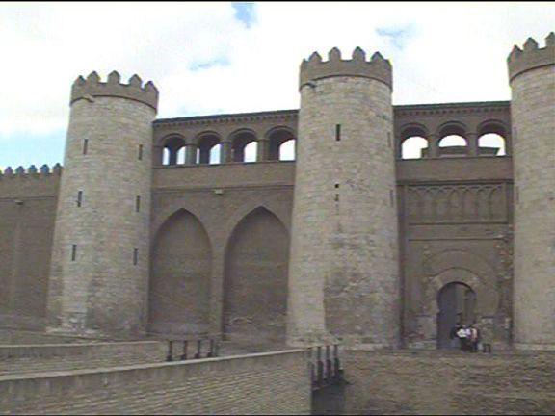
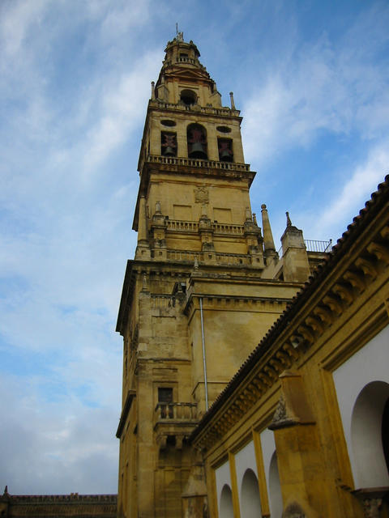
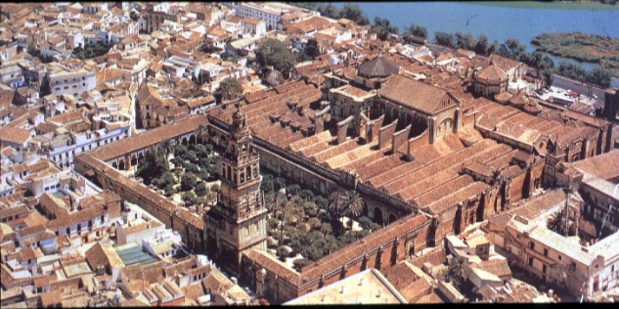

Slide 20
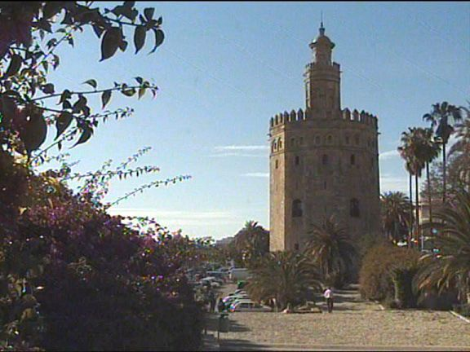
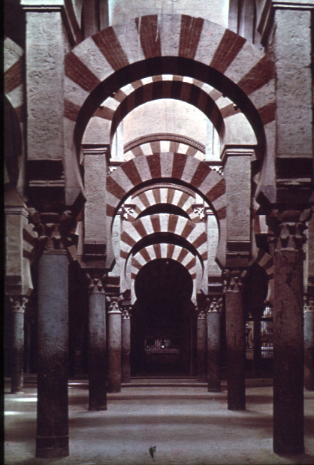
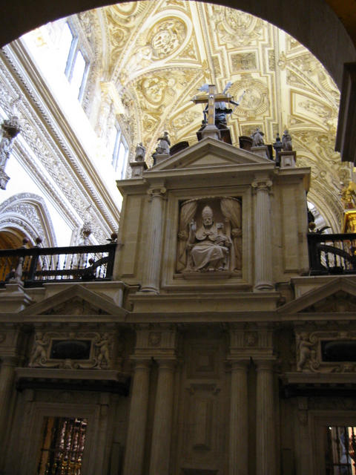
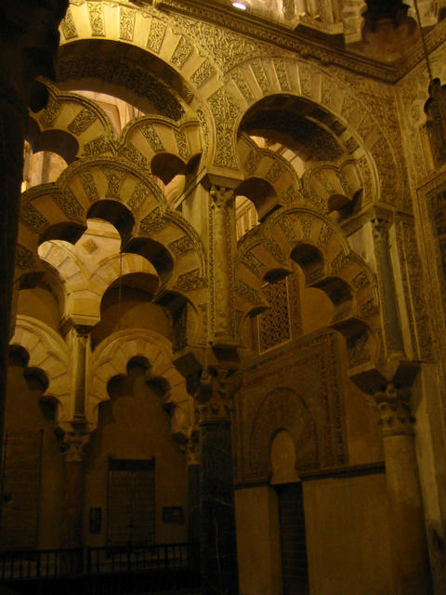
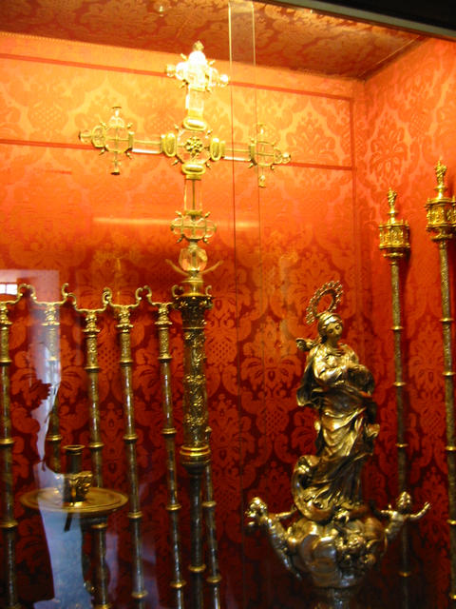

Slide 21
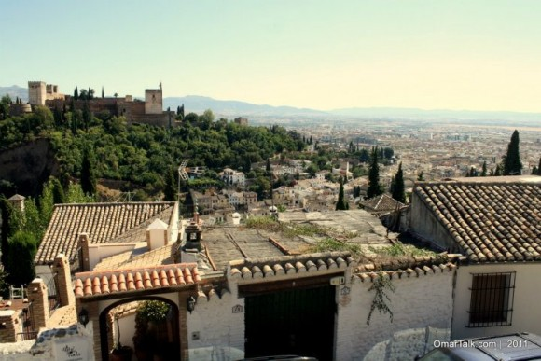
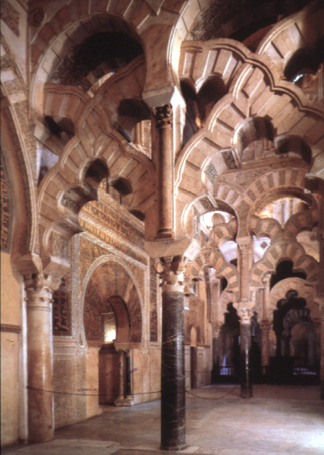
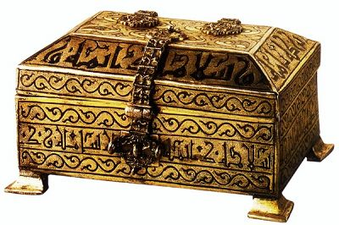
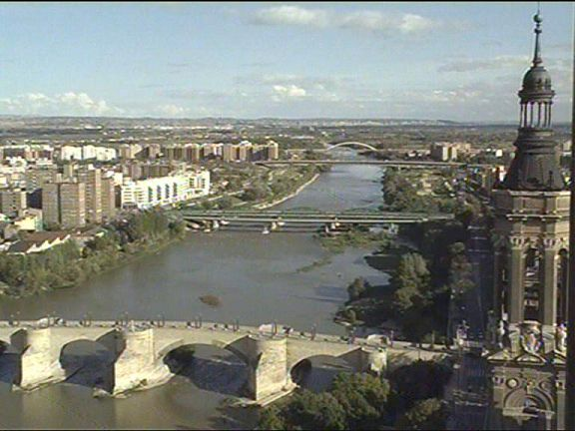

Slide 22
المجتمع الأندلسي وعناصره
يتألف المجتمع الأندلسي من عناصر تمازجت فيما بعد , وهم :
( العرب والبربر والموالي والقوط والصقالبة )
كانت الديانة الرئيسية في الأندلس الإسلام , وتعايش المسلمون مع المسيحيين واليهود وفرضوا الجزية عليهما .
نتيجة للتزاوج بين هذه العناصر الخمسة , وبعد تقريباً ثلاثة قرون ظهرت الشخصية الأندلسية العربية المميزة.

Slide 23
أهم اللغات في الأندلس
اللغة العربية , وكانت سائدة جداً وهي اللغة الرسمية للبلاد .
اللغة الرمانية .
اللغة اللاتينية (اللاطينية) كما يسميها ابن حزم رحمه الله .
ويضاف إليها اللهجة الأندلسية العامية ( وهي شبيهة بلهجة أهل المغرب اليوم ) .

